Slide 1
第7章 贝叶斯网络
数据仓库与数据挖掘

Slide 2
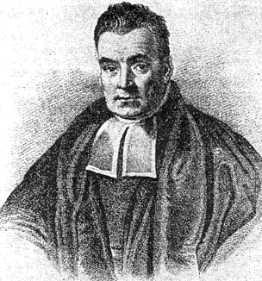
Naïve Bayes
Thomas Bayes

Slide 3
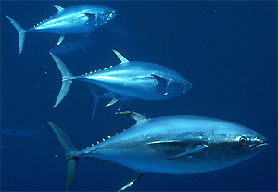

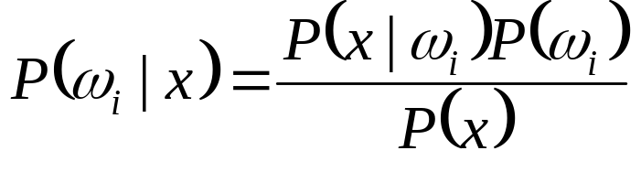
鲑鱼vs.金枪鱼
随便抓一条鱼
P(ω₁)=P(ω₂)
P(ω₁)>P(ω₂)
Additional information

Slide 4

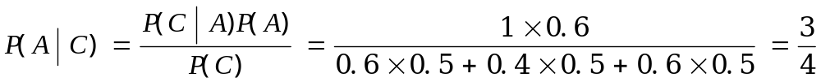
射中的概率
  P(A): 0.6
  P(B): 0.5
目标被射中:
  One shoot from A
  One shoot from B
被 A射中的可能性?
  C: 目标被杀死了.

Slide 5


ω₁: Cancer; ω₂: Normal
P(ω₁)=0.008; P(ω₂)=0.992
实验室测试结果: + vs. –
P(+|ω₁)=0.98; P(-|ω₁)=0.02
P(+|ω₂)=0.03; P(-|ω₂)=0.97
现在有人检测结果呈阳性…
他/她注定了吗？

Slide 6
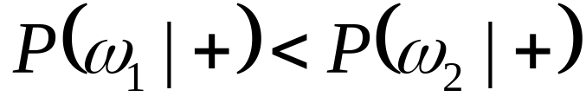
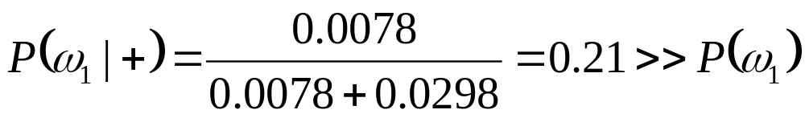


Slide 7


H=“头痛”
F=“得了流感”
P（H）=1/10；P（F）=1/40；P（H|F）=1/2
这是什么意思？
有一天你醒来时头痛…
因为50%的流感病例与头痛有关…
我得有50-50的机会得流感！

Slide 8
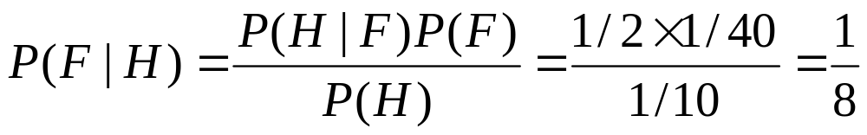


The truth is …
Flu
Headache

Slide 9
第7章 贝叶斯网络
7.1 引例
7.2 贝叶斯概率基础
7.3 贝叶斯网络概述
数据仓库与数据挖掘

Slide 10
7.1 引例
Party
参加晚会后，第二天早晨呼吸中有酒精味的可能性有多大？
如果头疼，患脑瘤的概率有多大？
如果参加了晚会，并且头疼，那么患脑瘤的概率有多大？
Hangover
Brain Tumor
Headache
Smell Alcohol
Pos Xray
数据仓库与数据挖掘

Slide 11
7.2 贝叶斯概率基础
7.2.1 先验概率、后验概率和条件概率
7.2.2 条件概率公式
7.2.3 全概率公式
7.2.4 贝叶斯公式
数据仓库与数据挖掘

Slide 12
7.2.1 先验概率、后验概率和条件概率
先验概率：根据历史的资料或主观判断所确定的各种时间发生的概率
后验概率：通过贝叶斯公式，结合调查等方式获取了新的附加信息，对先验概率修正后得到的更符合实际的概率
条件概率：某事件发生后该事件的发生概率
数据仓库与数据挖掘

Slide 13
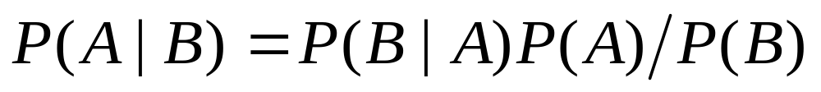
7.2.2 条件概率公式
条件概率的计算可以通过两个事件的发生概率，以及相反方向的条件概率得到
数据仓库与数据挖掘

Slide 14
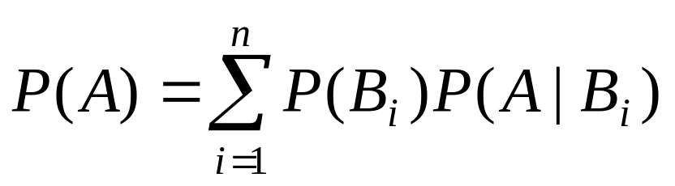
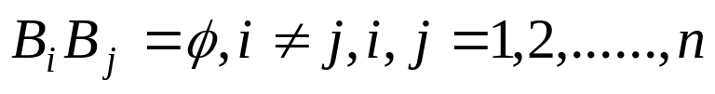

7.2.3 全概率公式
基本事件的互斥性
基本事件的完备性
数据仓库与数据挖掘

Slide 15
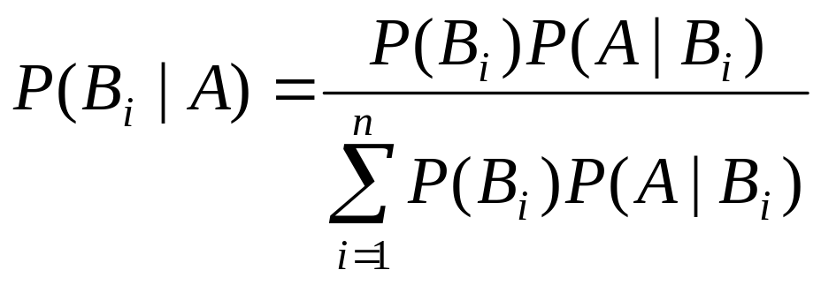
7.2.4 贝叶斯公式
独立互斥且完备的先验事件概率可以由后验事件的概率和相应条件概率决定
数据仓库与数据挖掘

Slide 16
7.3 贝叶斯网络概述
7.3.1 贝叶斯网络的组成和结构
7.3.2 贝叶斯网络的优越性
7.3.3 贝叶斯网络的3个主要议题
数据仓库与数据挖掘

Slide 17
7.3.1 贝叶斯网络的组成和结构
贝叶斯网络是描述随机变量（事件）之间依赖关系的一种图形模式，是一种用来进行推理的模型
贝叶斯网络由网络结构和条件概率表两部分组成。网络结构是一个有向无环图
数据仓库与数据挖掘

Slide 18
7.3.2 贝叶斯网络的优越性
对已有的信息要求低，可以进行信息不完全、不确定情况下的推理
具有良好的可理解性和逻辑性
专家知识和试验数据的有效结合相辅相成，忽略次要联系而突出主要矛盾，可以有效避免过学习
推理结果说服力强，贝叶斯网络对先验概率的要求大大降低
数据仓库与数据挖掘

Slide 19
7.3.3 贝叶斯网络的3个主要议题
贝叶斯网络预测
贝叶斯网络诊断
贝叶斯网络学习
数据仓库与数据挖掘

Slide 20
7.4 贝叶斯网络的预测、诊断和训练算法
7.4.1 概率和条件概率数据
7.4.2 贝叶斯网络的预测算法
7.4.3 贝叶斯网络的诊断算法
7.4.4 贝叶斯网络预测和诊断的综合算法
数据仓库与数据挖掘

Slide 21
7.4.1 概率和条件概率数据
P(PT)
P(BT)
P(HO|PT)
PT=True
PT=False
True
0.200
0.001
True
0.700
0
False
0.800
0.999
False
0.300
1.000
左表给出了事件发生的概率：PT发生的概率是0.2，不发生的概率是0.8
右表给出了事件发生的条件概率：PT发生时，HO发生的概率是0.7
数据仓库与数据挖掘

Slide 22
7.4.2 贝叶斯网络的预测算法
7.4.3 贝叶斯网络的诊断算法
7.4.4 贝叶斯网络预测和诊断的综合算法
数据仓库与数据挖掘

Slide 23








Independence
Conditionally Independent

Slide 24



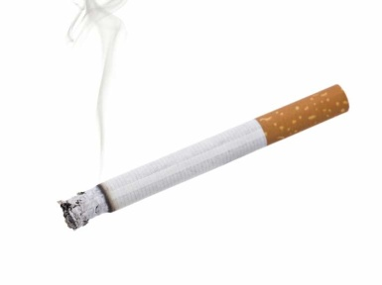

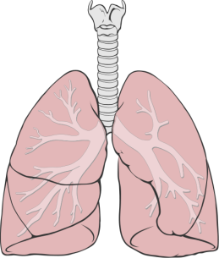
Conditional Independence
这两个事件是否独立 男性/女性和癌症？
假设吸烟是导致癌症的唯一因素。
Conditionally Independent

Slide 25

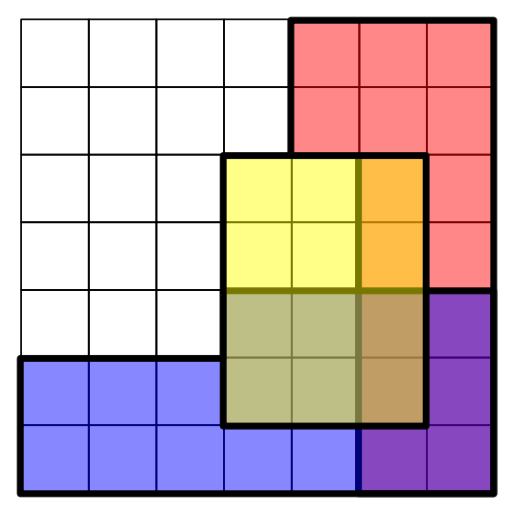








Conditional Independence
Not Independent
Conditionally Independent

Slide 26
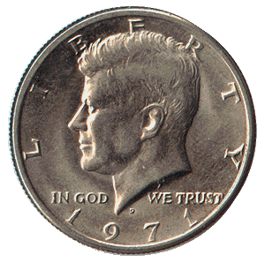
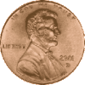


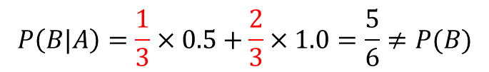

Conditional Independence
两枚硬币：公平与偏颇（双头）
随机选择一枚硬币，掷两次。
A：第一次掷硬币是正面。
B：第二次掷硬币是正面。
C：你选了公平的硬币。
Not Independent
Conditionally Independent

Slide 27
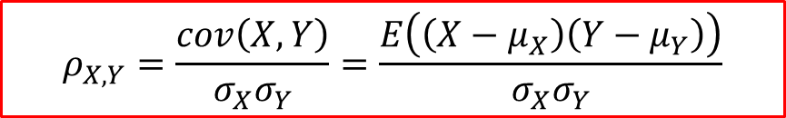
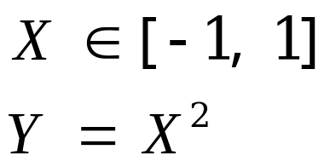
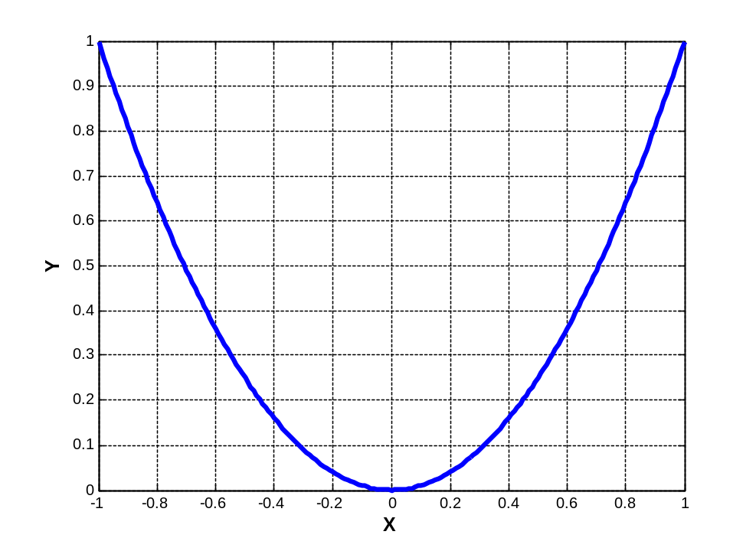
Independent ≠ Uncorrelated
Cov (X,Y)=0 → X and Y are uncorrelated.
However, Y is completely determined by X.
X | Y
1 | 1
0.5 | 0.25
0.2 | 0.04
0 | 0
-0.2 | 0.04
-0.5 | 0.25
-1 | 1

